Slide 1
国家精品课程
x86汇编语言程序设计
x86 Assembly Language Programming
李 海 波
lihaibo@hust.edu.cn
计算机科学与技术学院

Slide 2


第11章 程序设计的其他方法
一、学习内容
汇编语言多模块化程序设计
C程序和汇编语言程序的混合
内嵌汇编
模块程序设计中的注意事项
宏功能程序设计
目标：提高编程效率和质量，简化程序设计工作。

Slide 3
第11章 程序设计的其他方法
二、本章的学习重点
（1）简单宏指令的定义与调用方式
（2）模块程序设计的方法

Slide 4
11.1 多模块程序设计
1. 模块的划分与设计
2. 通讯方式

Slide 5
11.1 多模块程序设计
1. 公共符号与外部符号
外部符号：
在一个模块内访问而不在该模块内定义的符号。
语句格式：
EXTERN 符号:类型 [,符号:类型 ]
例如：
EXTERN AVG : WORD, COUNT : WORD
EXTERN SUB_P : NEAR

Slide 6
11.1 多模块程序设计
1. 公共符号与外部符号
公共符号：在一个模块中定义，其它模块要用到的符号。
PUBLIC 符号 [,符号]
public asm_avg
asm_avg proc num1:dword,num2:dword
……
RET
asm_avg endp
extern “C” int asm_avg(int num1,int num2);

Slide 7
11.2 C程序和汇编语言程序的混合
函数的申明和调用
变量的申明和调用
在汇编语言程序中，调用 C 库函数
在 C 语言程序中，调用汇编语言编写的函数

Slide 8
11.2 C程序和汇编语言程序的混合
在C程序中调用汇编语言编写的函数与调用C函数没有差别
对要被外部调用的函数，在定义文件中，可以不用做特别的说明
在调用函数的文件中，按各自文件的要求，进行函数原型说明
在汇编程序中，函数原型说明伪指令proto。

Slide 9
11.2 C程序和汇编语言程序的混合
编写一个程序，输入5个整型数据，对它们按从小到大的顺序排序，输出排序结果。
主程序实现数据的输入和输出，用C语言编写。
排序函数sort用汇编语言编写

Slide 10
11.2 C程序和汇编语言程序的混合
#include <stdio.h>
#include <conio.h>
void sort (int *, int);
int main()
{ int a[5], i;
for (i = 0; i < 5; i++)
scanf_s("%d", &a[i]);
printf("\n result after sort \n");
sort(a, 5);
for (i = 0; i < 5; i++)
printf("%d ", a[i]);
_getch();
return 0;
}
主程序mainp.c

Slide 11
11.2 C程序和汇编语言程序的混合
.686P
.model flat, c
.code
; sort ：对一个双字类型的数组按从小到大的顺序排序
; buf : 输入缓冲区的首地址，也是排序结果存放的地址
; num : 元素的个数
sort proc buf:dword, num:dword
local outloop_num:dword
.if (num<2) ; 元素少于2个，不用排序
ret
.endif
子程序sort.asm

Slide 12
11.2 C程序和汇编语言程序的混合
mov eax, num
dec eax
mov outloop_num, eax ; 外循环的次数
mov ebx, buf ; 数据缓冲区的首地址在 ebx中
mov esi, 0 ; 外循环的控制指针
Out_Loop: ; 外循环
cmp esi, outloop_num
jae exit
; 下面是内循环
lea edi, [esi+1]
Inner_Loop:
cmp edi, num
jae Inner_Loop_Over

Slide 13
11.2 C程序和汇编语言程序的混合
mov eax, [ebx][esi*4]
cmp eax, [ebx][edi*4]
jle Inner_Modify
xchg eax, [ebx][edi*4]
mov [ebx][esi*4], eax
Inner_Modify: ; 修改内循环的控制变量
inc edi
jmp Inner_Loop
Inner_Loop_Over:
inc esi
jmp Out_Loop
exit:
ret
sort endp
end

Slide 14
11.2 C程序和汇编语言程序的混合
在C语言程序的文件后缀名为cpp时，编译时没有报错，但在链接时会报错，“无法解析的外部符号 void _cdecl sort(int *,int)（？sort@@YAXPAHH@Z）”。
编译器看到文件是cpp时，按照C Plus Plus (C++)的规范解析符号，会产生一个新的名称（换名机制）。
对于汇编语言程序在编译时保持了原有的名字，因而链接时出现了找不到符号的情况。
在C++程序中，使用extern "C" ，说明按C语言的规则解析符号。
原说明： void sort (int *, int);
修改后： extern "C" void sort (int *, int);

Slide 15
11.2 C程序和汇编语言程序的混合
函数名的大小写要一致
在C、C++程序设计中，函数名称是区分大小写的
在汇编语言程序中，默认状态下名称不区分大小写
为了让C语言程序能调用汇编语言写的函数，要求两者的函数命名一致。

Slide 16
11.2 C程序和汇编语言程序的混合
语言类型申明要一致
在汇编语言程序中，优先采用函数定义伪指令proc中指定语言类型。
当proc中未指明语言类型时，使用模型说明伪指令model中的语言类型。
函数定义与函数说明中的语言类型要相同
对于语言类型 C ，说明为：
extern "C" void sort (int *, int);
extern "C" void __cdecl sort(int *,int);
对于语言类型stdcall，说明为：
extern "C" void __stdcall sort(int *,int);

Slide 17
11.2 C程序和汇编语言程序的混合
变量的申明和调用
在C程序中，按C语言的语法申明引用的外部全局变量；
在汇编语言程序中，按汇编语言的语法规定来写。
在 .c 文件中有： int x;
extern int y;
在 .cpp 文件中有： extern "C" int z;
在汇编源程序中有： public y
public z
extern x:sdword
y sdword 0
z sdword 0

Slide 18
11.3 内嵌汇编
__asm
{
汇编语言指令序列
}
__asm 汇编语言指令

Slide 19
11.3 内嵌汇编
#include <stdio.h>
int main(int argc, char* argv[])
{ int sum;
sum=0;
__asm {
mov eax,sum ; eax 用来存放和
mov ebx,1 ; ebx 为循环计算器
L1: cmp ebx,100
jg L2
add eax,ebx
inc ebx
jmp L1
L2: mov sum,eax
}
printf("%d\n",sum);
return 0;
}
计算从1累加到100的和，并且显示出和

Slide 20
11.4 模块程序设计中的注意事项
模块的划分
模块内具有高内聚度、模块间具有低耦合度。

Slide 21
11.4 模块程序设计中的注意事项
模块的划分
模块内具有高内聚度、模块间具有低耦合度。

Slide 22
11.5 宏功能程序设计
1. 宏定义
2. 宏调用
3. 宏定义和宏调用中的参数
4. 宏指令与子程序的比较

Slide 23
11.5.1 宏定义
宏指令名 MACRO [形式参数 [,形式参数]]
宏体
ENDM
例：将字类型数据 （X）+（Y）-> Z
WORD_ADD MACRO X, Y, Z
MOV AX, X
ADD AX, Y
MOV Z, AX
ENDM
特别注意: ENDM前有什么?

Slide 24
11.5.1 宏定义
宏定义中注意的问题：
宏段的结束处，没有宏指令名
形参可有可无，有多个时，之间以逗号分隔
ENDM与MACRO必须成对出现
宏名字可以与其它变量、标号、保留字同名，汇编程序在处理时，宏名字优先级最高，利用这一特点，可设计新的指令系统。
宏指令在使用之前要先定义, 与子程序可写在调用指令后不同。

Slide 25
11.5.2 宏调用
调用格式：宏指令名 [实在参数[，实在参数]]
（1）宏指令名要与原宏定义的名字一致；
（2）实参与形参应按位置关系一一对应：
a.实参个数多于形参，多余实参被忽略；
b.实参个数小于形参，缺少的实参被处理为
空白（没有字符）。

Slide 26
11.5.2 宏调用
WORD_ADD MACRO X, Y, Z
MOV AX, X
ADD AX, Y
MOV Z, AX
ENDM
BUF1 DW 10, 30, 0
BUF2 DW 20,40， 0
……
WORD_ADD BUF1, BUF1+2, BUF1+4
……
WORD_ADD BUF2, BUF2+2, BUF2+4

Slide 27
11.5.2 宏调用
宏调用经汇编程序扩展后的形式
WORD_ADD BUF1, BUF1+2, BUF1+4
+ MOV AX, BUF1
+ ADD AX, BUF1+2
+ MOV BUF1+4, AX
……
WORD_ADD BUF2, BUF2+2, BUF2+4
+ MOV AX, BUF2
+ ADD AX, BUF2+2
+ MOV BUF2+4, AX

Slide 28
11.5.2 宏调用
printf 函数会改变一些寄存器的值，
写一个不改变寄存器的宏，方便使用
PRINT_MYSELF MACRO A, B
PUSHAD
invoke printf, A, B
POPAD
ENDM
.data
x dd -3
y dd 5
outfmt db '%d ',0dh,0ah,0
PRINT_MYSELF offset outfmt, x

Slide 29
11.5.2 宏调用
.data
x dd -3
y dd 5
outfmt db '%d %d', 0dh,0ah,0
invoke printf, offset outfmt, x, y
参数个数不定
PRINT_MYSELF MACRO A
PUSHAD
invoke printf, A
POPAD
ENDM
带间隔符的参数，用<…>
PRINT_MYSELF <offset outfmt, x, y>

Slide 30
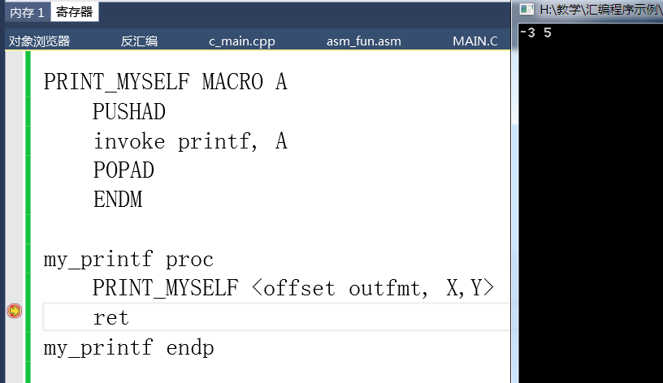
11.5.2 宏调用

Slide 31
11.5.3 宏指令与子程序的比较
处理时间不同
处理方式不同
目标程序的长度不同
执行速度不同
参数传递方式不同

Slide 32
11.6 可执行文件的格式
运行在Windows操作系统下的可执行二进制文件采用PE（Portable Executable，可移植的执行体）格式。
分析二进制的执行文件，可以了解各种信息的存放规律，探索文件格式设计的奥秘。
对于分析和防治PE文件病毒、文件加密和解密任务，则需要更深入地掌握PE文件格式。

Slide 33
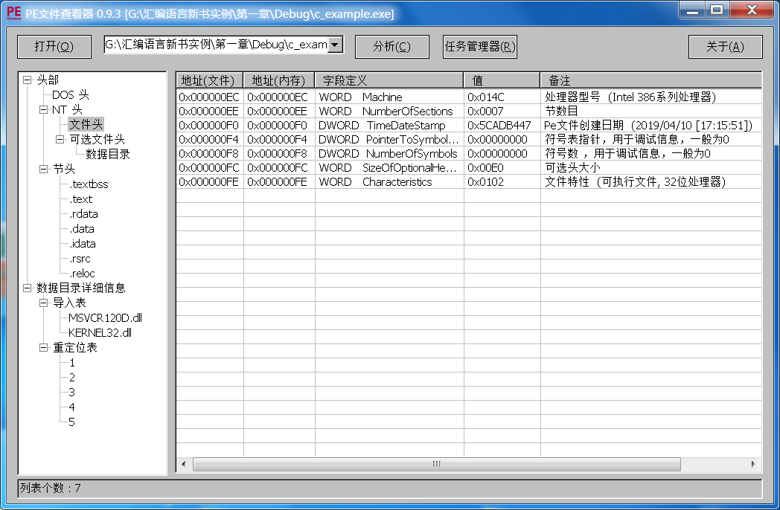
11.6 可执行文件的格式
PEViewer

